Slide 1
Multimédia ve sportu
Rozdělení multimédií
Mgr. Jan Charousek, Ph. D.

Slide 2
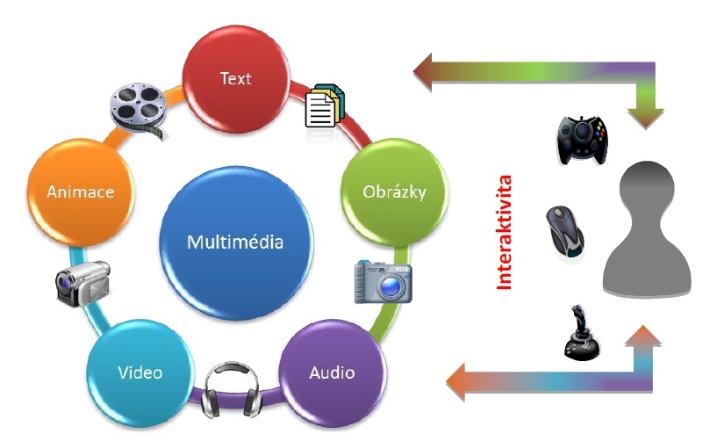
Co to jsou multimédia?
Multimédia vznikají jako výsledek spojení textu, obrázků, grafiky, zvuku, animace a videa za účelem zprostředkování specifického druhu informací. Pojmem multimédia se označuje spojení audiovizuálních technických prostředků s počítači či dalšími zařízeními. Za multimediální systém považujeme souhrn technických prostředků, který je vhodný pro interaktivní audiovizuální prezentaci.
„Je spojení různých typů dat (text, hudba, obraz) na určitém nosiči - při jejich záznamu i reprodukci. V širších souvislostech sem patří i komplex zařízení a programů umožňujících multimediální produkci.“

Slide 3
Šíření multimédií
Multimediální soubory a aplikace se ke koncovému uživateli dostanou:
off line – šíření pomocí fyzických médií (CD, DVD, Blu-ray, HDD…)
on line – v síti world wide web
Moderní technologie dnes umožňují sdílet a šířit multimediální obsah na webových stránkách či interaktivních zobrazovacích zařízeních.
Mezi nejčastěji používané metody přenosu dat po síti patří streaming, na akademické půdě je v současné době hodně využívaný webcasting nebo educasting, ve firemním prostředí videokonference.

Slide 4
Multimediální soubory
Zvuk
Video
Animace
Titulky

Slide 5
Multimediální soubory - zvuk
Zvuk je elektromagnetické vlnění, které v uchu vytváří sluchový vjem. Frekvence vlnění je přibližně od 16 Hz do 20 000 Hz. Tyto hodnoty jsou jenom orientační, protože každý člověk může vnímat jiné krajní frekvence. Hudebníci mají zpravidla větší frekvenční rozsah a daleko citlivější sluch. Pokud zdroj zvuku vydává frekvenci vlnění mimo rozsah 16 Hz – 20 000 Hz, je pro člověka neslyšitelný. V případě, že je frekvence menší než 16 Hz, označuje se jako infrazvuk. Je-li frekvence větší než 20 000 Hz, je označován jako ultrazvuk.

Slide 6
Multimediální soubory – zvuk - Zvukové formáty
Bezeztrátové
Princip bezeztrátové komprese zvuku je podobný principu u známých archivů ZIP nebo RAR. Přebytečné bity jsou odstraněny, ale je zaznamenáno, kde chybí. Při přehrávání se soubor postupně
dekomprimuje, takže se přehrává originální neporušená zvuková stopa. Dochází ke zmenšení její velikosti v paměti (přibližně o 50%).
WAW je bezeztrátový formát, který vychází z PCM (pulzně kódová modulace). Tvoří základ pro Audio CD.
WavPack využívá bezeztrátovou kompresi, která je velice malá (1:2).
FLAC (Free Lossless Codec) Jeho komprese není nijak ohromující a činí asi 60% původního souboru, ale zato je rychlejší a rozšířenější než ostatní formáty.
WMA (Windows Media Audio Lossless) je bezeztrátový formát dostupný v přehrávačích Windows Media Player verze 9 a novější.

Slide 7
Multimediální soubory – zvuk - Zvukové formáty
Ztrátové
Komprese zvuku umožňuje snížit velikost audio souboru až na jednu desetinu proti originálu s pouze nepatrnou ztrátou kvality, kterou většina lidí ani nepostřehne. Největší popularity se díky tomu dostalo formátu MP3.
MP3 je snad nejrozšířenější a nejpopulárnější zvukový formát v dnešní době. Tento univerzální formát nabízí velice slušný kompromis mezi velikostí souboru a kvalitou zvuku.
WMA (Windows Media Audio) formát protlačovaný firmou Microsoft nabízí podobné parametry jako MP3.
AAC či MPEG-4 AAC (Advanced Audio Coding) je formát pro poslech hudby používán na iTunes a v iPodu. Zvuk je kvalitnější než u MP3 a formát poskytuje ochranu proti neautorizovanému užití. Přehrají ho však jen přehrávače firmy Apple. Jedná se o uzavřený formát.
AC3 (původní označení Dolby Digital) se používá u DVD, nevýhodou je jeho malá komprese.
OGG Vorbis (OGG) podporuje vícekanálový zvuk. Kvalita zvuku a kompresní poměr je velice dobrý.

Slide 8
Multimediální soubory – zvuk – srovnání zvukové kvality

Slide 9
Multimediální soubory - video
Video označuje digitální a analogové způsoby ukládání obrazových záznamů.
Pohyblivé video není ve své podstatě nic jiného než řada obrázků, které jsou promítány rychle za sebou, a díky nedokonalosti lidského oka je tak vytvářen dojem pohybu. Čím více snímků se promítne za jednu sekundu, tím je pohyb plynulejší. Běžné video se pohybuje kolem 25 snímků za sekundu. Dostačujících pro plynulý pohyb je však již 12 snímků za sekundu. S rostoucím počtem snímků narůstá také velikost celého videosouboru, proto vždy hledáme ideální poměr mezi kvalitou a velikostí souboru. Kvalita videa je závislá na metodě zachycování a ukládání obrazu.

Slide 10
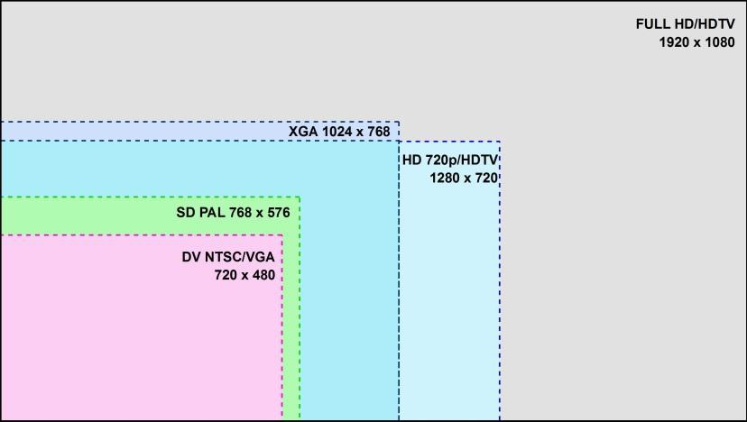
Multimediální soubory – video - Rozlišení a poměr stran
Rozlišení určuje počet bodů videa v horizontálním a vertikálním směru. Tento poměr se uvádí v obrazových bodech, pixelech (px). Rozlišení u 3D se uvádí ve voxelech (podobně jako pixel u 2D, voxel je množství bodů v trojrozměrném prostoru).
Analogový TV standard má rozlišení PAL 768 x 576px a NTSC 720 x 480px. Digitální standard má typická rozlišení videa v normě PAL (Evropa) – tj. 720 x 576px, u full HD videa je rozlišení 1920 x 1080px. Někdy se můžeme setkat s označením 720p, nebo 720i. Je to proto, že se horizontální rozlišení vynechává. Písmena „p“ (progresivní) nebo „i“ (prokládané – interlaced) značí skenování obrazu.
Poměr stran (aspect ratio - AR) se uvádí ve zlomcích (4:3, 16:9), nebo jako číslo (1,33; 1,778). Jde o skutečný poměr stran (bez černých pruhů), jak se má video zobrazit při přehrávání.

Slide 11
Multimediální soubory – video - Snímkovací frekvence
Je to frekvence, s jakou zařízení zobrazuje nebo zachycuje snímky. Snímkovací frekvence se uvádí v jednotkách „fps“ (Frames Per Second), přičemž jednotka odpovídá jednomu snímku za sekundu.
Pro dosažení iluze plynulého pohybu je zapotřebí 10 – 15 snímků za sekundu. Vědecky je prokázáno, že při frekvenci 24 snímků za sekundu vypadá i velmi rychlý pohyb plynule. U televizního vysílání norma PAL, využívá 25fps, norma NTSC 29,97fps. Digitální vysílání používá u prokládaného videa 50 – 60fps, u progresivního je to 23,976 – 30fps.

Slide 12
Multimediální soubory – video - formáty
AVI (Audio Video Interleave)
Patří mezi nejznámější obálkové formáty poslední doby, podporuje většinu kompresí obrazu i zvuku. V AVI je možné použít více zvukových stop, titulky, MP3 zvuk, ale při přehrávání mohou vznikat potíže. Nevýhodou je problematické použití nových moderních formátů videa a zvuku.
MOV
Obálkový formát, který byl vyvinutý pro Quick Time (přímý konkurent AVI). Může obsahovat jednu nebo více stop pro audio, titulky, podporuje CBR nebo VBR kodeky.
MPEG Program Stream
Tento kontejner je hojně podporován všemi zařízeními. Video má kompresi MPEG-1 nebo MPEG-2, zvuk AC3 nebo MP2, které jsou charakteristické pro DVD nosiče (koncovka mpg, vob, evob).
MPEG Transport Stream
V současnosti využívaný kontejner pro šíření digitálního vysílání videa, využívají jej AVCHD kamery a Blu-ray přehrávače. Může obsahovat více zvukových stop a titulky, obvyklé koncovky jsou TS nebo M2TS.
MPEG-4 (MP4)
Pomocí tzv. private stream lze do obálky MP4 vložit téměř jakákoliv data. Rozšířený je hlavně v mobilních telefonech, stolních a přenosných zařízeních.
Matroska (MKV)
V dnešní době je tento kontejner často rozšířený. Lze do něj uložit většinu existujících kompresí obrazu i zvuku. Dokáže implementovat menu jako u DVD, podporuje streaming, může obsahovat téměř libovolný počet zvukových a titulkových stop.

Slide 13
Multimediální soubory – video – srovnání videokvality

Slide 14
Multimediální soubory – animace
Animace jsou kombinací animovaných textů, obrázků, zvukových nahrávek, videa, interaktivních odkazů apod. Jejich hlavní předností je interaktivita, přehlednost, možnost větvení či testování znalostí.
Mohou být použity pro ilustraci kroků v určitém procesu nebo pro znázornění pohybů či jevů, které není možné zachytit ve videu.
Animace můžeme z technického hlediska definovat jako sled statických záběrů s průběhovou frekvencí 10-12 snímků za sekundu. Díky nedokonalosti lidského oka vzniká při následném přehrávání iluze pohybu. Čím více snímků tedy pořídíme, tím bude animace delší a zaznamenaný pohyb bude působit plynuleji.
Na internetu jsme se v minulosti setkávali s animovanými „gify“. Animovaný „gif“ je sada dvou a více statických obrázků uložených do jednoho souboru. Obrázky se v nastaveném intervalu střídají. Nevýhodou „gif“ animace je omezení počtu barev (256), výhodou menší velikost oproti flashovým animacím a snadné umístění na internetu.
Využití animace známe především z internetu u reklamních bannerů, různých flash prezentací, flashových her nebo u reklamy v televizi. Nesmíme zapomínat na to, že animace jsou skvělým a názorným doplňkem ve výuce. Pomohou pochopit věci a děje, které lze obtížně popsat slovy.

Slide 15
Multimediální soubory – titulky
Titulky se v digitální podobě objevily nejdříve na DVD discích. Zobrazují se jako obrázek s průhledným pozadím. Velkou výhodou takto zobrazených titulků je bezproblémové zobrazení speciálních znaků. Nevýhodou naopak je nemožnost upravit velikost, barvu, písmo nebo orámování.
Při ripování DVD titulky v podobě obrázku zabíraly zbytečné množství dat, takže se začaly převádět na text. Tento proces se nazývá OCR (Optical Charakter Recognition – optické rozpoznání znaků). Prvním programem, který to zvládl, je SubRip a stejný název dostal také formát titulků (.srt). Titulky .srt jsou synchronizované podle času.

Slide 16
Multimediální soubory – Vybrané titulkové formáty
SubRip (.srt) – textový formát, synchronizace podle času.
MicroDVD (.sub) – textový formát, synchronizace podle snímků.
VobSub (.sup, .idx) – obrázkové titulky z DVD.
SubStation Alpha (.ssa, .ass) – textové titulky s pokročilou synchronizací podle času.
SAMI (.smi) – titulky s HTML/CSS syntaxí, synchronizace podle času.

Slide 17
Editace multimediálních souborů - Editace videa
V dnešní době je úprava videa v počítačích oblíbenou činností. K standardu patří digitální fotoaparát, který rovněž umožňuje natáčet videosekvence, nebo digitální kamera.
Pro práci s videem je zapotřebí software, který je pro uživatele srozumitelný a přehledný. Mezi jednoduché střihové programy můžeme zařadit Movie Maker a Live Movie Maker od Windows. Výhodou zmíněných programů je, že jsou zcela zdarma. Pro amatérské využití bohatě postačují k vytvoření videoklipu nebo filmu, v případě Live Movie Makeru DVD i videa v HD kvalitě.
Dalším vhodným, ale placeným programem je Pinnacle Studio. Na rozdíl od Movie Makeru se dají křížit audiostreamy, bohužel pro video to neplatí. Vytvoření DVD nebo Blu-ray disku je samozřejmostí. Program disponuje širokou škálou různých efektů a přechodů, obsahuje šablony pro tvorbu menu DVD a Blu-ray.
Pinnacle poskytuje i zdarma šířenou verzi Pinnacle Spin, který má však omezené možnosti. V tomto případě je lepší volbou již zmíněná varianta Movie Makeru od Windows.
Mezi nejlepší komerční programy se řadí balík produktů Adobe Creative Suite (CS) od firmy Adobe. Tato sada je vzájemně provázaná a umožňuje pracovat i s pokročilými funkcemi. Zvládá mimo jiné prakticky neomezený počet audio a videostreamů nad sebou a dokáže pracovat s každým zvlášť.

Slide 18
Movie Maker a Live Movie Maker
Movie Maker je součástí operačního systému XP a Vista, pro novější operační systémy (Vista a 7) je k dispozici novější varianta Live Movie Maker. Ta je zdarma k používání v balíku Windows Live Essentials.
Vzhledově se Windows Live Movie Maker od „klasického" Windows Movie Makeru odlišuje. Některým uživatelům může nejvíc chybět časová osa. Okno náhledu se v Live Movie Maker přestěhovalo do levé části programu a změnu zaznamenaly ikony. Podobně jako u Microsoft Office 2010 je k dispozici pás karet.
Práce v programu Movie Maker a Live Movie Maker je identická a můžeme ji rozdělit do tří základních částí:
Import videa a fotografií
Úprava (sestříhání, vložení efektů a přechodů, titulků a zvuku)
Dokončení a export videa

Slide 19
Movie Maker a Live Movie Maker - Import videa a fotografií
Windows Movie Maker podporuje ve svém projektu soubory s následujícími příponami:
Videosoubory: ASF, AVI, DVR-MS, M1V, MP2, MP2V, MPE, MPEG, MPG, MPV2, WM a WMV
Zvukové soubory: AIF, AIFC, AIFF, ASF, AU, MP2, MP3, MPA, SND, WAV a WMA.
Soubory obrázků: BMP, DIB, EMF, GIF, JFIF, JPE, JPEG, JPG, PNG, TIF, TIFF a WMF.
Live Movie Maker navíc dokáže pracovat i s HD soubory:
Videosoubory: ASF, AVI, DVR-MS a WTV, M1V, MP2, MPV2, MPE, MPEG, MPG, WMV a WM, M2TS a M2T, MOV a QT, MP4, M4V, 3GP, 3G2 a K3G, MOD a VOB
Zvukové soubory: ASF, WM a WMA, AIF, AIFF a WAV, M4A, MP3
Soubory obrázků: JPG, JPEG, JFIF a JPE, TIF a TIFF, GIF, BMP, DIB a RLE, ICO a ICON, PNG, WDP

Slide 20
Movie Maker a Live Movie Maker – jak ho používat

Slide 21
Pěkný den

